Slide 1
Sınıflandırma
Lojistik Regresyon

Slide 2

Sınıflandırma
E-posta: Spam / Spam Değil mi?
Çevrimiçi İşlemler: Hileli (Evet / Hayır)?
Tümör: Kötü Huylu / İyi Huylu ?
0: “Negatif Sınıf” (örn. iyi huylu tümör)
1: “Pozitif Sınıf” (örn. kötü huylu tümör)

Slide 3
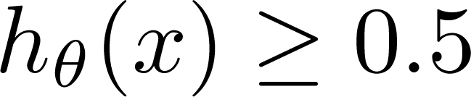
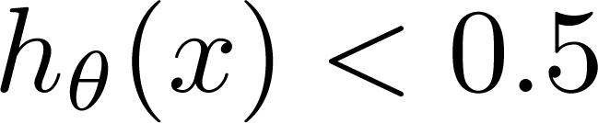
(Evet) 1
kötü huylu ?
(Hayır) 0
Tumor Boyutu
Eşik sınıflandırıcı:
Eğer , tahmin “y = 1”
Eğer , tahmin “y = 0”

Slide 4

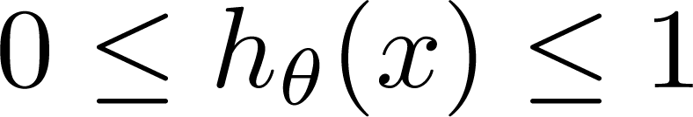
Sınıflandırma: y = 0 veya 1
> 1 veya < 0 olabilir.
Lojistik Regresyon:

Slide 5
Hipotez temsili

Slide 6
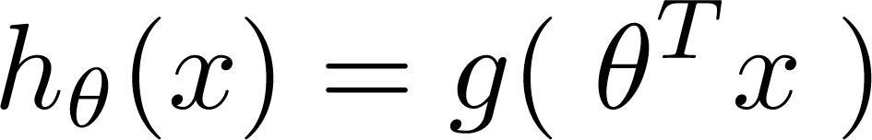
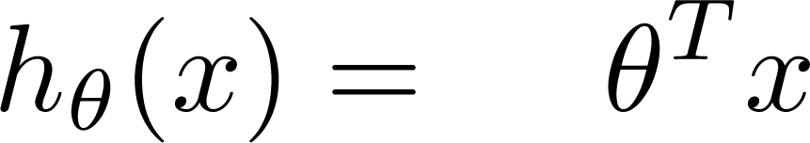
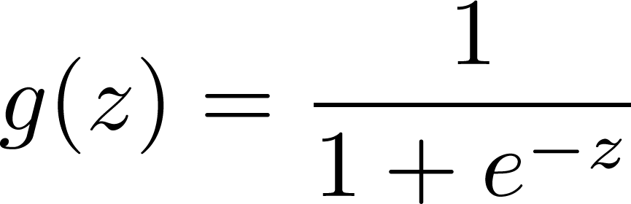
Logistic Regression Model
Want
1
0.5
Sigmoid fonksiyonu Lojistik fonksiyon
0

Slide 7
Karar sınırı

Slide 8

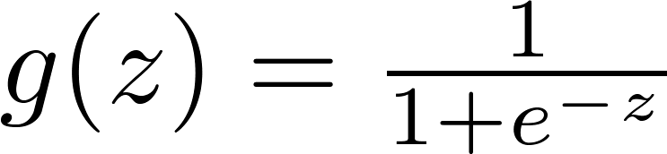

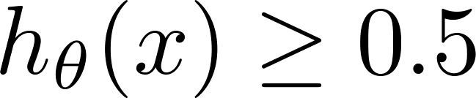

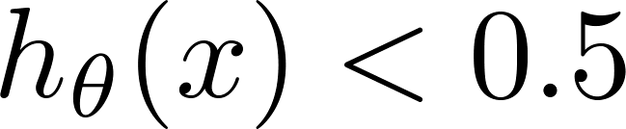
Lojistik regresyon
Tahmin et “ “ eğer
tahmin et “ “ eğer

Slide 9
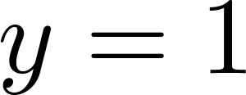

Kara sınırı
x₂
3
2
1
1
2
3
x₁
Tahmin “ “ eğer

Slide 10
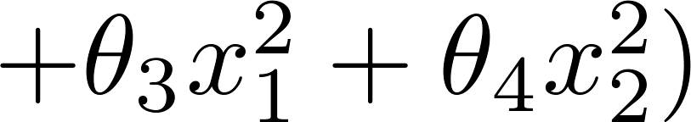
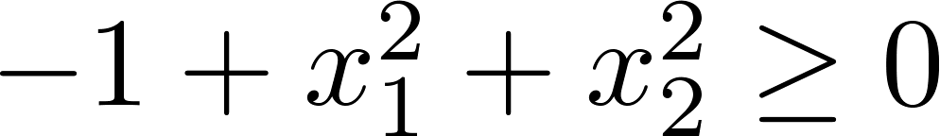
Doğrusal olmayan karar sınırları
x₂
1
x₁
-1
1
-1
Tahmin “ “ eğer
x₂
x₁

Slide 11
Maliyet fonksiyonu

Slide 12
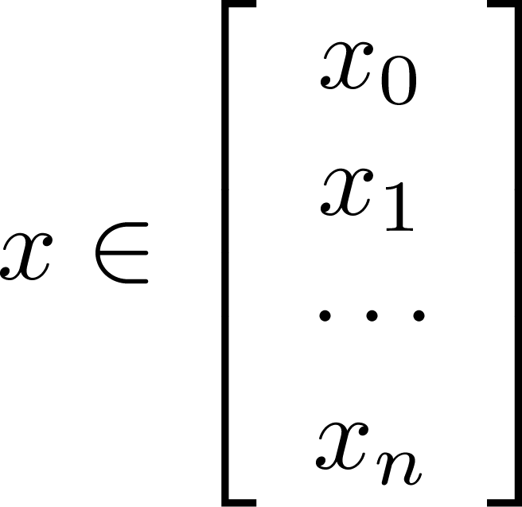

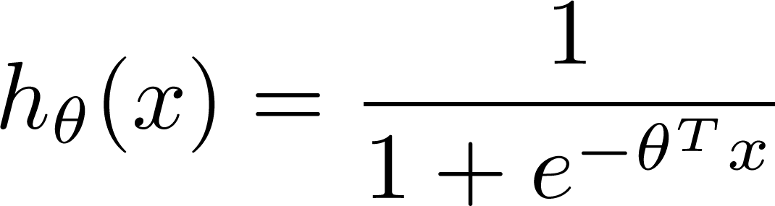

Eğitim seti :
m örnek
Parametreleri nasıl seçeriz ( ) ?

Slide 13
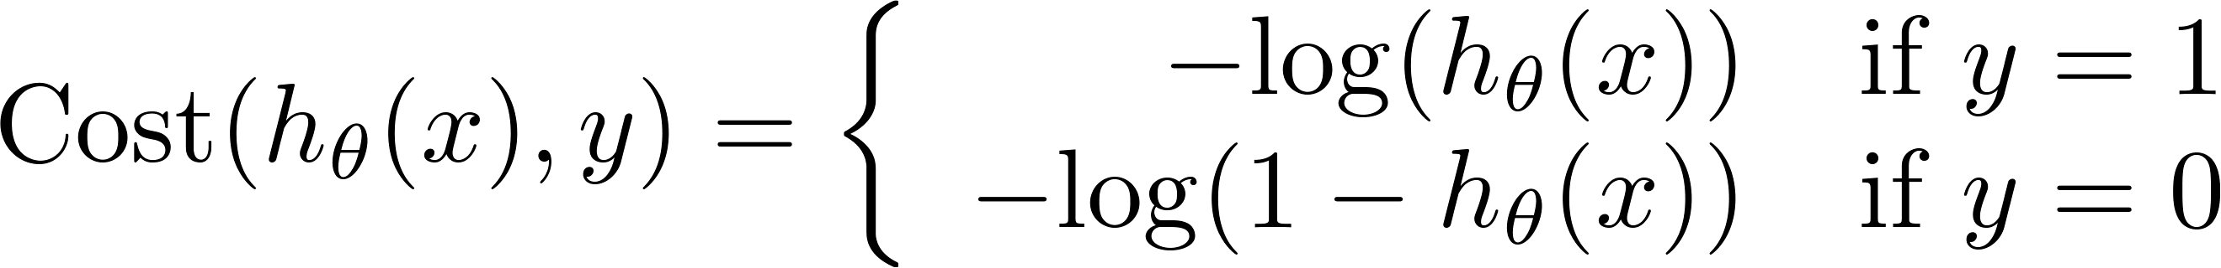
Lojistik regresyon maliyet fonksiyonu
If y = 1
0
1

Slide 14
Lojistik regresyon maliyet fonksiyonu
If y = 0
0
1

Slide 15
Basitleştirilmiş maliyet fonksiyonu ve gradyan inişi

Slide 16
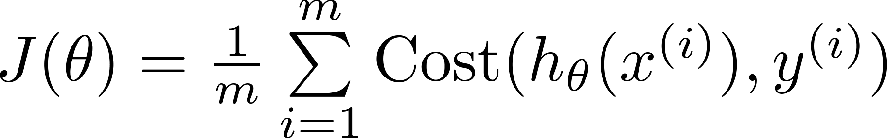
Lojistik regresyon maliyet fonksiyonu

Slide 17

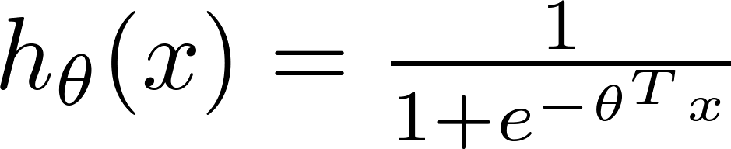
Lojistik regresyon maliyet fonksiyonu
Verilen bir x değeri için:
Tahmin

Slide 18


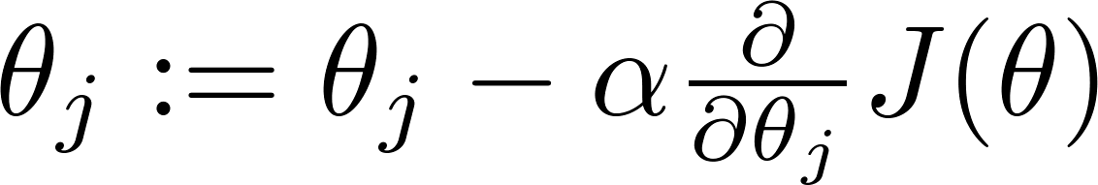


Gradyan inişi
isteniyor
Tekrar et
(eş zamanlı güncelle )

Slide 19
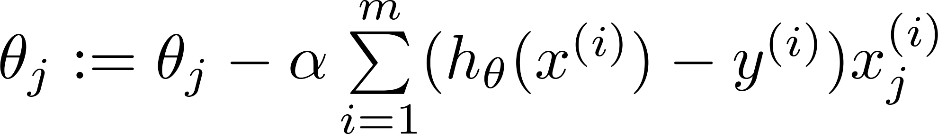
Gradyan inişi
isteniyor
Tekrar et
(eş zamanlı güncelle )

Slide 20
Çok sınıflı sınıflandırma: Bire karşı hepsi

Slide 21
Çok sınıflı sınıflandırma
E-posta etiketleme: İş, Arkadaşlar, Aile, Hobi
Tıbbi: Hasta değil, Soğuk algınlığı, Grip
Hava Durumu Güneşli, Bulutlu, Yağmurlu, Karlı

Slide 22
İkili sınıflandırma :
Çok sınıflı sınıflandırma :
x₂
x₂
x₁
x₁

Slide 23
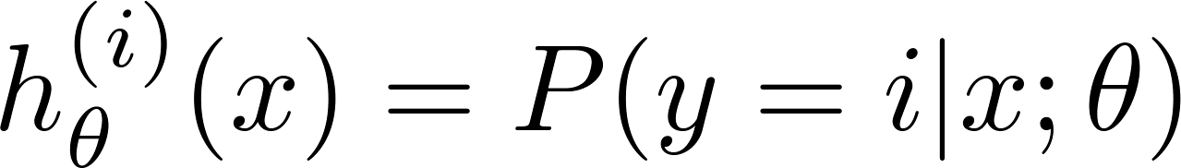

x₂
bire karşı- geri kalan:
x₁
x₂
x₂
x₁
x₁
Sınıf 1:
Sınıf 2:
Sınıf 3:
x₂
x₁

Slide 24
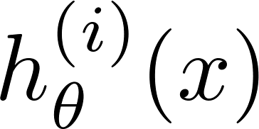
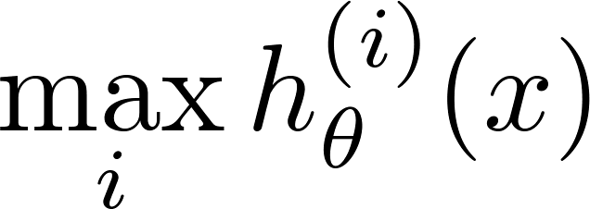
Bire karşı diğerleri
Her bir sınıf i için y=i olasılığını tahmin etmek için bir lojistik regresyon sınıflandırıcısının eğit
Yeni bir x inputunda, tahminleme için aşağıdaki ifadeyi maksimize eden i. sınıfı seç

Slide 25
Aşırı uyum sorunu
Düzenlileştirme

Slide 26

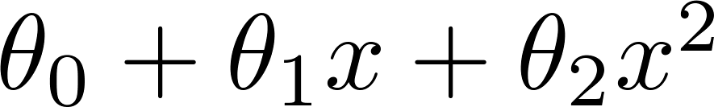
Lineer regresyon örneği, ev fiyatları
Price
Price
Price
Size
Size
Size
Aşırı uyum: hipotez fonksiyonu eğitim setine çok iyi uyum sağlaması ancak yeni örneklerde çok hatalı tahmin yapaması durumu

Slide 27
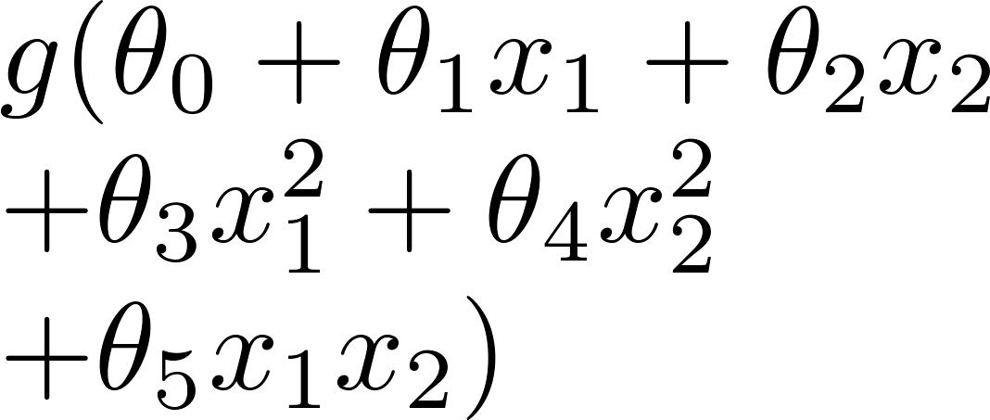
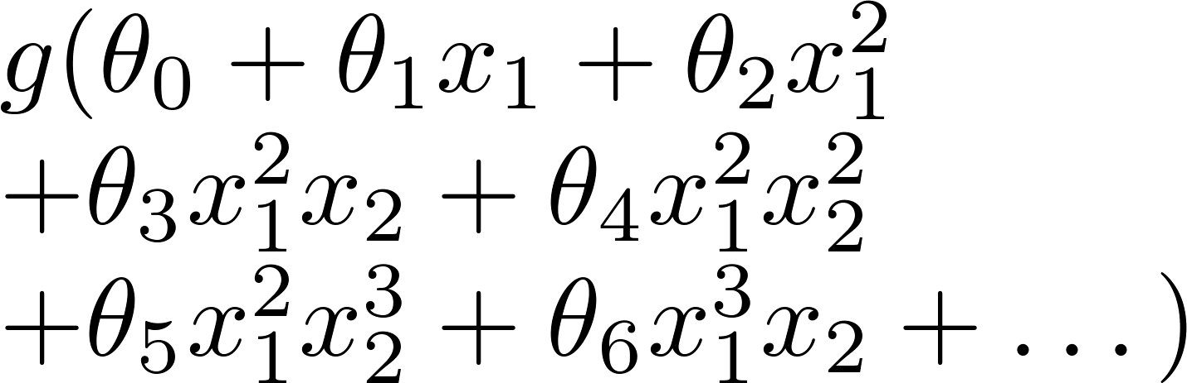
Lojistik regresyon örnekleri
x₂
x₂
x₂
x₁
x₁
x₁
( = sigmoid fonksiyonu

Slide 28
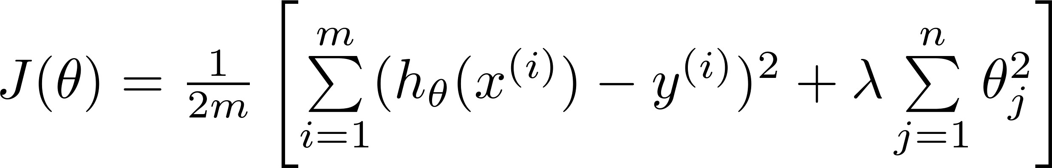

Düzenlileştirme
Price
Size of house

Slide 29

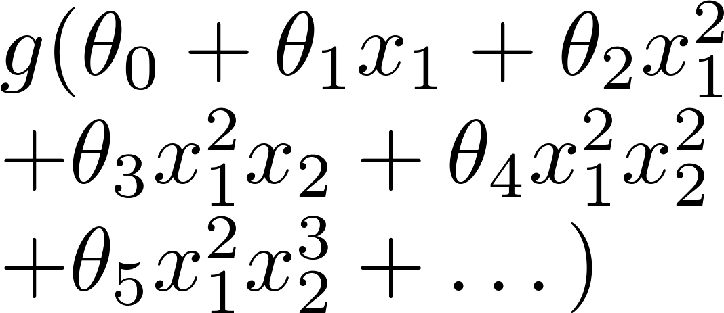
Düzenlileştirilmiş lojistik regresyon
x₂
x₁
Maliyet fonksiyonu:

